Slide 1

Matemática e suas
Tecnologias - Matemática
Ensino Médio, 2º Ano
Determinantes de Ordem 2 ou 3 e suas propriedades

Slide 2
Um pouco de história sobre determinantes;
MATEMÁTICA, 2º Ano do Ensino Médio
Determinantes de ordem 2 ou 3 e suas propriedades
Conteúdos da Aula de hoje:
cálculo de determinantes de ordem 2 e 3;
discussão das propriedades dos determinantes com a utilização da planilha Excel;
atividades.

Slide 3
Um pouco de história...
MATEMÁTICA, 2º Ano do Ensino Médio
Determinantes de ordem 2 ou 3 e suas propriedades
Determinantes

Slide 4
MATEMÁTICA, 2º Ano do Ensino Médio
Determinantes de ordem 2 ou 3 e suas propriedades
As ideias básicas de matrizes e determinantes aparecem na história com o estudo de sistemas lineares.
Tábuas de argila com sistemas de equações lineares.
Na BABILÔNIA 300 aC

Slide 5
MATEMÁTICA, 2º Ano do Ensino Médio
Determinantes de ordem 2 ou 3 e suas propriedades
1 2 3
2 3 2
3 1 1
26 34 39
"Existem 3 tipos de milho. Três pacotes do primeiro, dois do segundo e um do terceiro somam 39 unidades de milho. Dois pacotes do primeiro, três pacotes do segundo e um do terceiro somam 34 unidades. E um pacote do primeiro, dois do segundo e três do terceiro somam 26 unidades. Sabendo que os pacotes de milho do mesmo tipo contêm a mesma quantidade de unidades, quantas unidades de milho contém um pacote de cada tipo?"
Problema apresentado no livro
Veja a imagem em:
http://hk.chiculture.net/0803/picture/0803_c22_2.gif
Na CHINA ,
entre 200 e 100 aC
O autor do livro (desconhecido) já apresentou uma representação parecida com a utilizada nos dias de hoje!
Livro Chinês equivalente aos Elementos de Euclides para os Ocidentais.
NOVE CAPÍTULOS SOBRE A ARTE MATEMÁTICA

Slide 6
MATEMÁTICA, 2º Ano do Ensino Médio
Determinantes de ordem 2 ou 3 e suas propriedades
0 0 3
0 5 2
1 1
99 24 39
Os chineses representavam os sistemas lineares por meio de seus coeficientes escritos com barras de bambu sobre os quadrados de um tabuleiro.
Representação da solução problema apresentada no Livro Nove Capítulos sobre a Arte Matemática.
A solução apresentada no livro é bastante similar ao processo apresentado por Gauss (1777-1855), já em 1809.

Slide 7
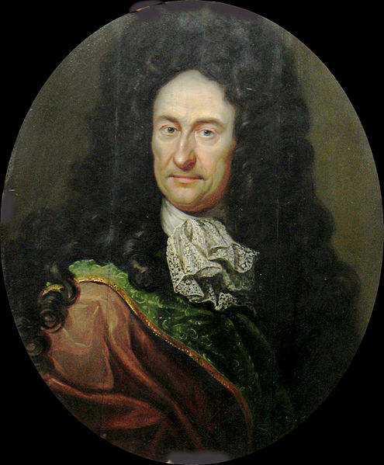
Determinantes
MATEMÁTICA, 2º Ano do Ensino Médio
Determinantes de ordem 2 ou 3 e suas propriedades
Apareceram simultaneamente na Alemanha e no Japão
LEIBNITZ (1649- 1716)
Mandei uma carta para L'Hospital (1661-1704), que me sugeriu utilizar combinações dos coeficientes para resolver sistemas de equações lineares.
Imagem: Johann Friedrich Wentzel d. Ä. / United States Public Domain

Slide 8
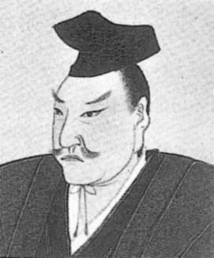
MATEMÁTICA, 2º Ano do Ensino Médio
Determinantes de ordem 2 ou 3 e suas propriedades
Kowa, considerado o maior matemático japonês do século XVII, chegou a essa noção através do estudo de sistemas lineares, sistematizando o velho procedimento chinês (para o caso de duas equações apenas).
SEKI KOWA (1642-1708)
Eu escrevi um livro apresentando sistemas
Lineares e utilizei a forma matricial. Fui
o primeiro matemático a calcular determinantes.
Agora não consegui apresentar algo que fosse válido para casos em geral.
Imagem: autor desconhecido / upload by F. Lembrez / GNU Free Documentation License

Slide 9
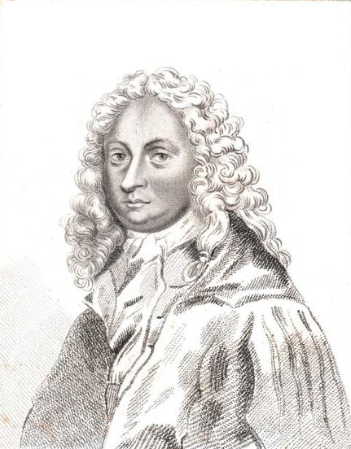
MATEMÁTICA, 2º Ano do Ensino Médio
Determinantes de ordem 2 ou 3 e suas propriedades
Além disso, faço a demonstração desse teorema para matrizes de ordem 2 e 3 e explico como fazer a demonstração para matrizes de ordem 4.
MACLAURIN (1698-1746)
Também escrevi um livro. “Um tratado sobre Álgebra” (1730) apresentando o "teorema geral" para a eliminação de incógnitas de
um sistema linear.
Atualmente, esse teorema é conhecido como regra de Cramer. Foi Cramer quem o provou, para matrizes de ordem maiores que 4.
Imagem: Harding, Edw. D / United States Public Domain

Slide 10
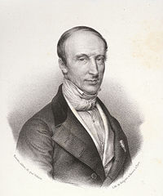
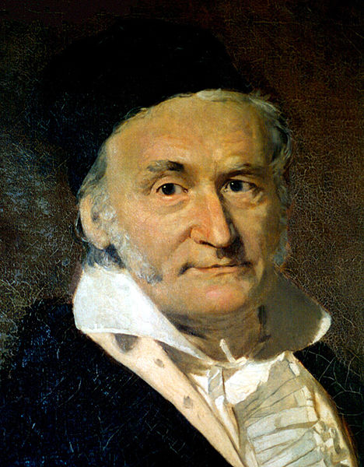
MATEMÁTICA, 2º Ano do Ensino Médio
Determinantes de ordem 2 ou 3 e suas propriedades
Imagem: autor desconhecido / disponibilizado por Gab.pr / Public Domain
GAUSS (1777-1855)
Fui o primeiro a utilizar o termo Determinante.
Mas foi o trabalho de Cauchy, de 1812, que simplificou o que era conhecido até então sobre determinantes e melhorou a notação!
Imagem: Gottlieb Biermann, A. Wittmann (photo) / Public Domain

Slide 11
Mas, o que é determinante?
MATEMÁTICA, 2º Ano do Ensino Médio
Determinantes de ordem 2 ou 3 e suas propriedades
É um número associado a uma matriz quadrada.
Matriz que possui o número de linhas igual ao número de colunas.

Slide 12
MATEMÁTICA, 2º Ano do Ensino Médio
Determinantes de ordem 2 ou 3 e suas propriedades
Apenas as matrizes quadradas podem ser associadas a seus determinantes.

Slide 13
E como associamos essas matrizes a seus determinantes?
MATEMÁTICA, 2º Ano do Ensino Médio
Determinantes de ordem 2 ou 3 e suas propriedades
Notação utilizada para representar o determinante.
Matriz de ordem 1.
Esse tipo de notação com duas barras verticais ladeando o quadrado de números só foi apresentada em 1841, por Arthur Cayley.

Slide 14
E como associamos essas matrizes a seus determinantes?
MATEMÁTICA, 2º Ano do Ensino Médio
Determinantes de ordem 2 ou 3 e suas propriedades
Matriz de Ordem 2
diagonal principal
diagonal secundária
Produto dos elementos da diagonal principal subtraído do produto dos elementos da diagonal secundária.

Slide 15
MATEMÁTICA, 2º Ano do Ensino Médio
Determinantes de ordem 2 ou 3 e suas propriedades
Regra de Sarrus
Matriz de Ordem 3
Para a matriz de ordem 3 foram necessários alguns anos a mais para que fosse elaborada a regra prática para o cálculo de determinantes.
Repetir as duas primeiras colunas.
Subtraímos os produtos dos elementos da diagonal secundária e suas paralelas.
Somatório dos produtos dos elementos da diagonal principal e suas paralelas.
Pierre Frédéric Sarrus (1826-1856), matemático francês, elaborou a regra prática para o Cálculo de Determinantes da Matriz de Ordem 3.

Slide 16
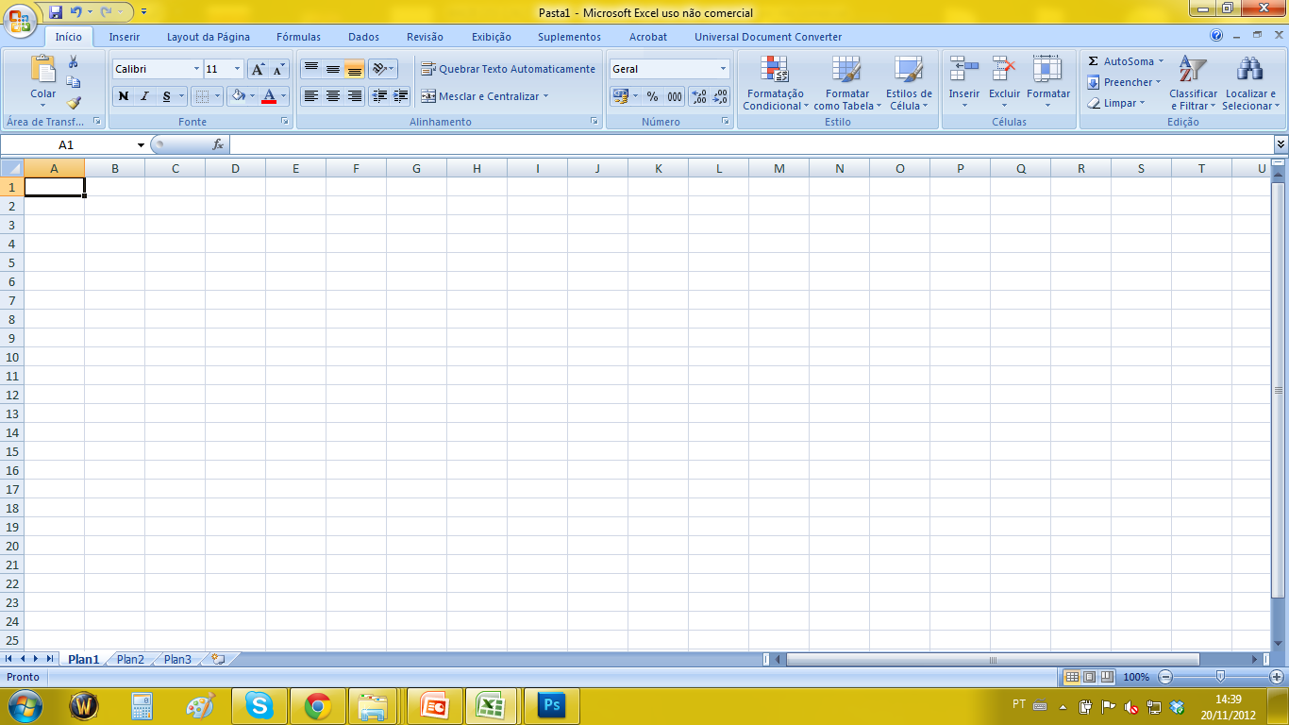
MATEMÁTICA, 2º Ano do Ensino Médio
Determinantes de ordem 2 ou 3 e suas propriedades
Organizando a planilha Excel para cálculos de determinantes.
Barra de Ferramentas
Campo de células
Imagem: Vania Teofilo / Creative Commons Attribution-Share Alike 3.0 Unported.
Campo para entrada de funções

Slide 17
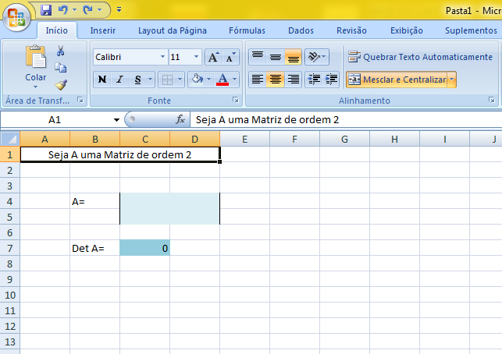
MATEMÁTICA, 2º Ano do Ensino Médio
Determinantes de ordem 2 ou 3 e suas propriedades
Excel e determinantes de ordem 2
Imagem: Vania Teofilo / Creative Commons Attribution-Share Alike 3.0 Unported.
Para reproduzir essa planilha, iniciamos com uma pequena organização.

Slide 18
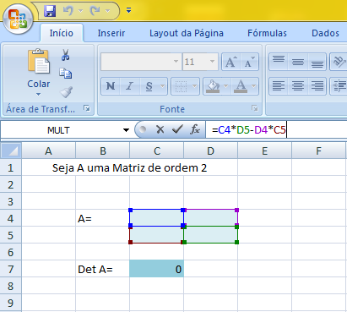
MATEMÁTICA, 2º Ano do Ensino Médio
Determinantes de ordem 2 ou 3 e suas propriedades
Excel e determinantes de ordem 2
Preenche a fórmula do determinante relativa a matriz de ordem 2.
Imagem: Vania Teofilo / Creative Commons Attribution-Share Alike 3.0 Unported.
Como calculamos o Determinante da matriz de ordem 2 ?
Seleciona a célula

Slide 19
MATEMÁTICA, 2º Ano do Ensino Médio
Determinantes de ordem 2 ou 3 e suas propriedades
Produto dos elementos da diagonal principal subtraído do produto dos elementos da diagonal secundária.
A= | 3 | 5 |  | C= | 2 | 2 |  | D= | 2 | 4
 | 7 | 4 |  |  | 6 | 4 |  |  |  | 68
Det A = | -23 |  | Det C = | -4 |  |  | Det D = | -8
Após esse procedimento, é só alterar os elementos da matriz que o valor do determinante altera automaticamente!

Slide 20

MATEMÁTICA, 2º Ano do Ensino Médio
Determinantes de ordem 2 ou 3 e suas propriedades
Excel e determinantes de ordem 3
Imagem: Vania Teofilo / Creative Commons Attribution-Share Alike 3.0 Unported.
Vamos reorganizar, para que você possa também calcular o Determinante de Ordem 3.

Slide 21
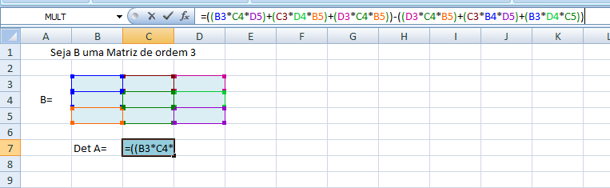
MATEMÁTICA, 2º Ano do Ensino Médio
Determinantes de ordem 2 ou 3 e suas propriedades
Excel e determinantes de ordem 3
Preencher as células que correspondem à Regra de Sarrus.
Imagem: Vania Teofilo / Creative Commons Attribution-Share Alike 3.0 Unported.
Lembrem-se dos sinais!
Seleciona a célula.

Slide 22
MATEMÁTICA, 2º Ano do Ensino Médio
Determinantes de ordem 2 ou 3 e suas propriedades
B= | 2 | 3 | 0
 | 1 | 4 | -3
 | 2 | -2 | 4
Det B = | -10
G= | 1 | 2 | 8
 | 0 | 4 | 5
 | 0 | 0 | 7
Det B = | 28
Essa ferramenta vai auxiliar no cálculo do determinante da matriz permitindo que você possa explorar algumas propriedades dos determinantes.
Vamos observar?
Agora só alterar os elementos da matriz para verificar e comparar as diferenças nos Determinantes, causadas pelas mudanças.

Slide 23
MATEMÁTICA, 2º Ano do Ensino Médio
Determinantes de ordem 2 ou 3 e suas propriedades
Vamos refletir!
Dada a Matriz A e seu determinante Det A= -2
Será que isso ocorre para outras matrizes?
Desafio você a verificar!
A= | 1 | 2
 | 3 | 4
Det A = | -2
A’= | 3 | 4
 | 1 | 2
Det A’ = | 2
O que acontece com o determinante de A se trocarmos uma linha pela outra?

Slide 24
MATEMÁTICA, 2º Ano do Ensino Médio
Determinantes de ordem 2 ou 3 e suas propriedades
Vamos refletir!
Dada a Matriz A e seu determinante Det A= -2
A= | 1 | 2
 | 3 | 4
Det A = | -2
A = | 1 | 3
 | 2 | 4
Det A = | 2
Será que isso ocorre para outras matrizes?
Desafio você a verificar!
t
t
Se compararmos o determinante de A com o determinante da transposta de A, o que você pode observar?

Slide 25
MATEMÁTICA, 2º Ano do Ensino Médio
Determinantes de ordem 2 ou 3 e suas propriedades
Vamos refletir!
Dada a Matriz A e seu determinante Det A= -2
Se for outro número, o que acontecerá?
Desafio você a verificar!
A= | 1 | 2
 | 3 | 4
Det A = | -2
A = | 1 | 2
 | 6 | 8
Det A = | -4
Faça esse experimento para um determinante
de ordem 3.
Se multiplicarmos uma linha ou coluna da Matriz A por 2 o que acontece com o determinante de A?

Slide 26
MATEMÁTICA, 2º Ano do Ensino Médio
Determinantes de ordem 2 ou 3 e suas propriedades
Vamos refletir!
Se uma linha ou coluna da matriz for toda igual a zero, o que acontece com o determinante?
A= | 0 | 2
 | 0 | 4
Det A = | 0
A = | 1 | 3
 | 0 | 0
Det A = | 0
Será que isso ocorre para a matriz B?
Desafio você a verificar!
B= | 0 | 2
 | 3 | 0

Slide 27
MATEMÁTICA, 2º Ano do Ensino Médio
Determinantes de ordem 2 ou 3 e suas propriedades
Vamos refletir!
O que acontece com o determinante se duas linhas ou colunas forem iguais?
A= | 1 | 1
 | 3 | 3
Det A = | 0
A = | 1 | 2
 | 1 | 2
Det A = | 0
Será que isso ocorre para matriz B?
Desafio você a verificar!
 | 1 | 4 | 1
B= | 2 | 3 | 2
 | 3 | 2 | 3

Slide 28
MATEMÁTICA, 2º Ano do Ensino Médio
Determinantes de ordem 2 ou 3 e suas propriedades
Vamos refletir!
O que acontece com o determinante se duas linhas ou colunas forem proporcionais?
A= | 2 | 100
 | 3 | 150
Det A = | 0
A = | 1 | 2
 | 4 | 8
Det A = | 0
Faça esse experimento para um determinante
de ordem 3.

Slide 29
MATEMÁTICA, 2º Ano do Ensino Médio
Determinantes de ordem 2 ou 3 e suas propriedades
ATIVIDADES
1. Com base no exposto, será que você consegue apresentar três matrizes de ordem 2 que possuam o determinante igual a 10?

Slide 30
MATEMÁTICA, 2º Ano do Ensino Médio
Determinantes de ordem 2 ou 3 e suas propriedades
Atividades
A = | 2 | 3 | 0
 | 1 | 4 | -3
 | 2 | -2 | 4
Det A = | -10
Utilizando essas propriedades, calcule os determinantes:
G = | 2 | 6 | 0
 | 1 | 8 | -3
 | 2 | -4 | 4
H = | 6 | 9 | 0
 | 1 | 4 | -3
 | 2 | -2 | 4
M = | 0 | 3 | 0
 | 1 | 0 | -3
 | 2 | -3 | 0
L = | 4 | 6 | 0
 | 2 | 8 | -6
 | 4 | -4 | 8
N = | 2 | 1 | 2
 | 3 | 4 | -2
 | 0 | -3 | 4
N = | 2 | 3 | 0
 | 1 | 4 | -3
 | 2 | 3 | 0

Slide 31
MATEMÁTICA, 2º Ano do Ensino Médio
Determinantes de ordem 2 ou 3 e suas propriedades
Atividades
O valor do determinante de uma matriz A é 45.
a) Se multiplicarmos a 2ª linha de A por 3, qual será o valor do determinante da nova matriz?
b) Se dividirmos a 3ª linha de A por 5, qual será o valor do determinante da nova matriz?
c) Se multiplicarmos a 1ª coluna de A por 2 e dividirmos a 2ª coluna por 3, qual será o valor do determinante da nova matriz?

Slide 32
MATEMÁTICA, 2º Ano do Ensino Médio
Determinantes de ordem 2 ou 3 e suas propriedades
Atividades
Verifique a veracidade das afirmações:
Podemos afirmar que o determinante da matriz A • B é equivalente ao produto do determinante de A pelo determinante de B?
Det (A +B) = Det A + Det B
Det (A • B) = Det A • Det B
Podemos afirmar que o determinante da Matriz A+B é equivalente à soma do determinante de A com o determinante de B?

Slide 33
Propriedades dos Determinantes
MATEMÁTICA, 2º Ano do Ensino Médio
Determinantes de ordem 2 ou 3 e suas propriedades
Para verificar algumas outras propriedades e comparar com a que você encontrou a partir da experimentação, clique na figura:
Ela leva a um site com provas algébricas e exemplos numéricos de cada propriedade dos determinantes.

Slide 34
MATEMÁTICA, 2º Ano do Ensino Médio
Determinantes de ordem 2 ou 3 e suas propriedades
http://objetoseducacionais2.mec.gov.br/bitstream/handle/mec/20374/introducao.html
Atividades extras
Conheça o site do Portal do MEC no link abaixo:
Você está a um clique de um objeto que relaciona a área do paralelogramo ao cálculo de determinantes de ordem 2, bastante interativo. Vamos aprender um pouco mais sobre determinantes!

Slide 35
Referências
MATEMÁTICA, 2º Ano do Ensino Médio
Determinantes de ordem 2 ou 3 e suas propriedades
http://www.alunosonline.com.br/matematica/propriedades-dos-determinantes.htm
http://diadematematica.com/modules/myiframe/index.php?iframeid=91
Lima, E. et al. A Matemática do Ensino Médio. Vol 3. Coleção do Professor de Matemática.Rio de Janeiro: SBM, 1998.
Sá, F. Estudo dos determinantes. In: http://www.uff.br/dalicenca/images/stories/caderno/volume5/Estudo_dos_Determinantes.pdf
http://www.igm.mat.br/aplicativos/index.php?option=com_content&view=article&id=148%3Apropriedadesdosdetermnantes&catid=41%3Aconteudosal&Itemid=38

Slide 36
Tabela de Imagens
n° do slide | direito da imagem como está ao lado da foto | link do site onde se consegiu a informação | Data do Acesso
7 | Johann Friedrich Wentzel d. Ä. / United States Public Domain | http://commons.wikimedia.org/wiki/File:Gottfried_Wilhelm_Leibniz_c1700.jpg | 19/11/2012
8 | autor desconhecido / upload by F. Lembrez / GNU Free Documentation License | http://commons.wikimedia.org/wiki/File:Seki.jpeg | 19/11/2012
9 | Harding, Edw. D / United States Public Domain | http://commons.wikimedia.org/wiki/File:Colin_maclaurin.jpg | 19/11/2012
10.a | Gottlieb Biermann, A. Wittmann (photo) / Public Domain | http://commons.wikimedia.org/wiki/File:Carl_Friedrich_Gauss.jpg | 19/11/2012
10.b | autor desconhecido / disponibilizado por Gab.pr / Public Domain | http://commons.wikimedia.org/wiki/File:Augustine_Cauchy.jpg | 19/11/2012
16 | Vania Teofilo / Creative Commons Attribution-Share Alike 3.0 Unported. | http://commons.wikimedia.org/wiki/File:Excel_06.jpg | 20/11/2012
17 | Vania Teofilo / Creative Commons Attribution-Share Alike 3.0 Unported. | http://commons.wikimedia.org/wiki/File:Excel_02.jpg | 20/11/2012
18 | Vania Teofilo / Creative Commons Attribution-Share Alike 3.0 Unported. | http://commons.wikimedia.org/wiki/File:Excel_03.jpg | 20/11/2012
20 | Vania Teofilo / Creative Commons Attribution-Share Alike 3.0 Unported. | http://commons.wikimedia.org/wiki/File:Excel_04.jpg | 20/11/2012
21 | Vania Teofilo / Creative Commons Attribution-Share Alike 3.0 Unported. | http://commons.wikimedia.org/wiki/File:Excel_05.jpg | 20/11/2012

